Slide 1

ELM642 Proje Sunumu 2 Boyutta Hareket Eden Bir Hedefin Konumunun Belirlenmesi
Musa Gökhan Korkut
215023002064

Slide 2
İçerik
Projenin Amacı ve Tanıtımı
Kalman Filtresi ve Extended Kalman Filtresi Hk.
Kod Mimarisi
Kod Mimarisi – Başlangıç Değerleri
Kod Mimarisi – iterasyon adımları
Grafik Yapısı
EKF & NKF Karşılaştırma

Slide 3
Projenin Amacı ve Tanıtımı
2 boyutta hareket eden, bir hedefin konumunun takip edilmesidir.
Bu takip işlemi için kullanılacak yöntemde, Kalman Filtresi ve Extended Kalman Filtresi kullanılmıştır. Her iki filtrede bir birinden bağımsız işletilmiştir.
Veri kümesinde hareket denklemi çıktıları ve ölçümlerden oluşmaktadır. Markov modeline göre bir önceki adıma göre işletim yapılmaktadır.
NKF & EKF ‘de kullanılacak olan veri kümesini teşkil edecek ölçüm modelinde ki sensörün, mesafe ve açı cinsinden veri oluşturduğu simüle edilmiştir.

Slide 4
Kalman Filtresi ve Extended Kalman Filtresi Hk.
Hedef takibi için yaygın olarak kullanılmaktadır.
Her iki filtrede Bayesian filtrenin özel halidir. EKF, NKF’nin daha özel halidir.
Bayesian filtresinin markov model’e göre (sadece bir önceki durumu işleme) adımı ile Kalman filtresi elde edilir.
Her iki filtrede de sistem gürültüler Gauss dağılımı kabul edilirler.
Filtre denklemleri elde edilirken Gauss dağılımının elemanlarından µ , Ʃ kullanılır.
Denklemleri Tahmin adımı ve Filtreleme adımı olarak işletilir. Filtre adımı için güncelleme veya ölçüm isimlendirmesi de kullanılmaktadır.
Bayesian F.
NKF
EKF

Slide 5
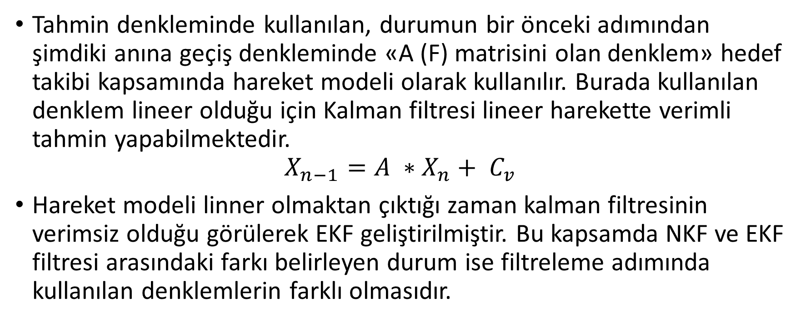
Kalman Filtresi ve Extended Kalman Filtresi Hk.
Tahmin denkleminde kullanılan, durumun bir önceki adımından şimdiki anına geçiş denkleminde «A (F) matrisini olan denklem» hedef takibi kapsamında hareket modeli olarak kullanılır. Burada kullanılan denklem lineer olduğu için Kalman filtresi lineer harekette verimli tahmin yapabilmektedir.
$$X_{n−1}=A ∗X_{n}+ C_{v}$$
Hareket modeli linner olmaktan çıktığı zaman kalman filtresinin verimsiz olduğu görülerek EKF geliştirilmiştir. Bu kapsamda NKF ve EKF filtresi arasındaki farkı belirleyen durum ise filtreleme adımında kullanılan denklemlerin farklı olmasıdır.

Slide 6
Kod Mimarisi
Main.py
kalman.py
baslangic_grafik.py
Başlangıç değerleri belirlenir.
TAHMIN BLOGU
ekf_thm_modul.py
nkf_thm_modul.py
x_orj_modul.py
Gerçek veriler hesaplanır.
KAZANC BLOGU
Gözlem için H matris üretimi
ekf_kazanc_modl.py
nkf_kazanc_modl.py
nkf_h_modul.py & ekf_h_modül.py
iteraston
z_olçum_moodul.py
Filtreleme BLOGU
Mesafe & açı ölçüm üretimi
ekf_duz_modl.py
nkf_duz_modl.py
KALMAN BLOĞU

Slide 7
Kod Mimarisi – Başlangıç Değerleri
NKF ve EKF için başlangıç değerlerin belirlenmesi gerekmektedir. Bunun için baslangic_grafik.py isimli fonksiyon kullanılır. Üretimi yapılanlar:
Takip edilen objenin gerçek değerleri için üretim (x_orj)
EKF ve NKF için durum vektörlerinin üretilmesi (ekf_x_duz,ekf_p_duz,nkf_x_duz,nkf_p_duz)
Ek olarak A matrisinin tanımı ve grafik tanımlamaları da burada yapılır.

Slide 8
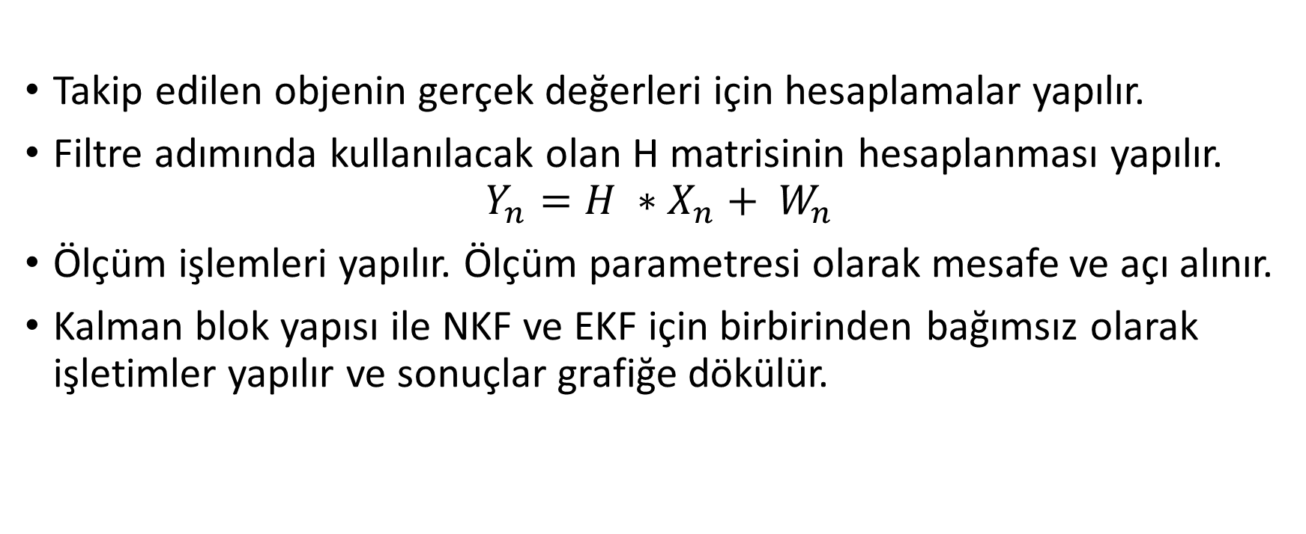
Kod Mimarisi – iterasyon adımları
Takip edilen objenin gerçek değerleri için hesaplamalar yapılır.
Filtre adımında kullanılacak olan H matrisinin hesaplanması yapılır.
$$Y_{n}=H ∗X_{n}+ W_{n}$$
Ölçüm işlemleri yapılır. Ölçüm parametresi olarak mesafe ve açı alınır.
Kalman blok yapısı ile NKF ve EKF için birbirinden bağımsız olarak işletimler yapılır ve sonuçlar grafiğe dökülür.

Slide 9
Grafik Yapısı
Kod’lar çalıştırılarak 3 farklı grafik elde edilir.
EKF & NKF /// NKF /// EKF
Grafik içinde hareket eden objenin gerçek verileri, NKF Tahmini ,EKF Tahmini, Ölçüm Verileri bulunmaktadır.
Grafiklerin 2 ekseni vardır. X ve Y koordinatındaki mesafeyi gösterirler.
NKF Tahmin noktası
Ölçüm noktası
EKF Tahmin noktası
Gerçek nokta

Slide 10
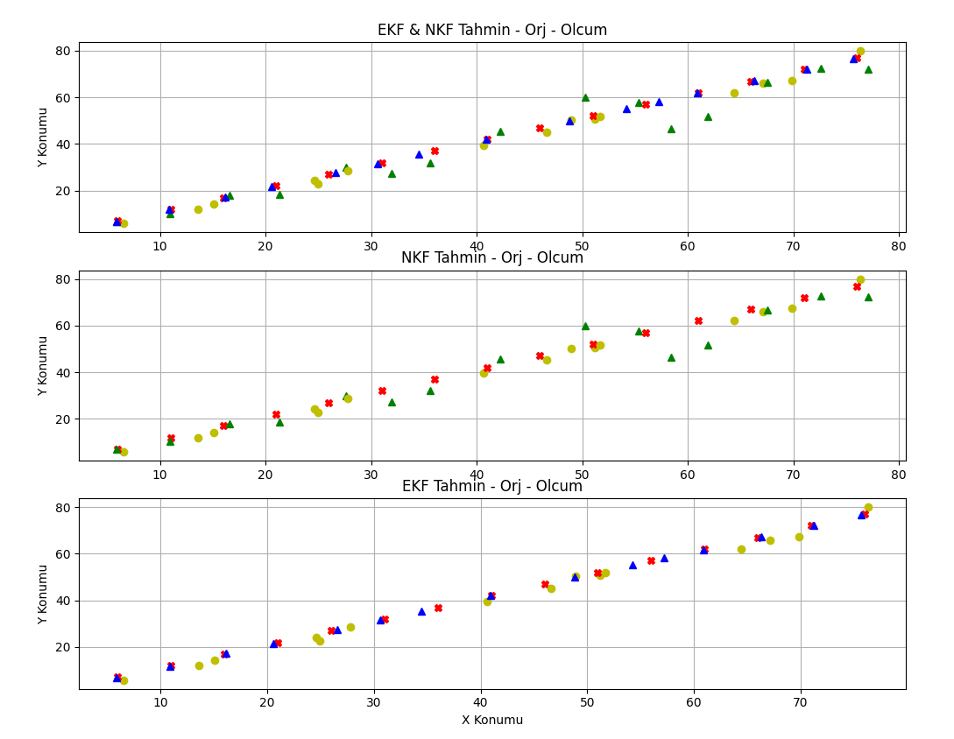

Slide 11
EKF & NKF Karşılaştırma
Extended Kalman Filtresinin Kalman Filtresinin doğrusal olmayan modellerdeki yetersizliği üzerine geliştirildiği aktarılmıştı. Hareket modelini doğrusal olmayan model ile değiştirdikten sonra EKF’nin NKF’den daha başarılı olduğu görülmüştür.

Slide 12
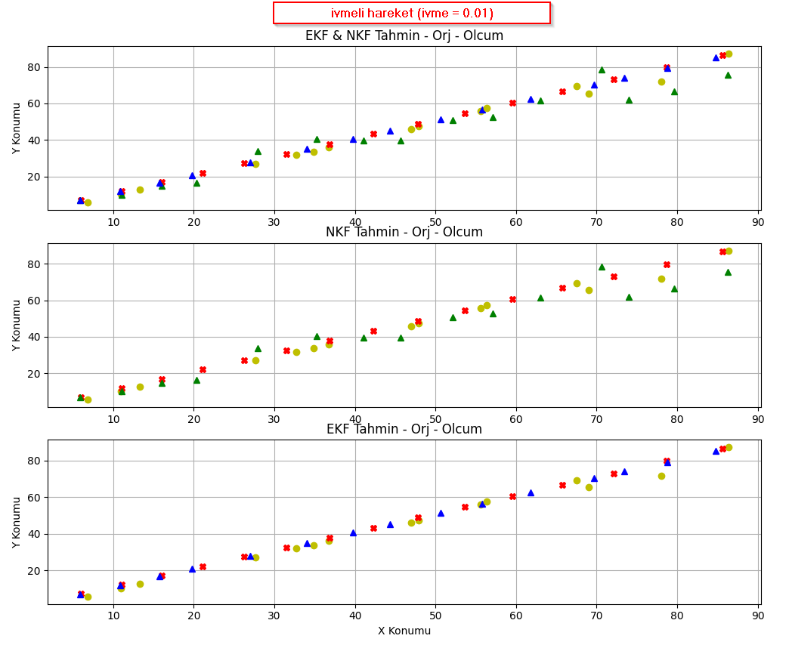
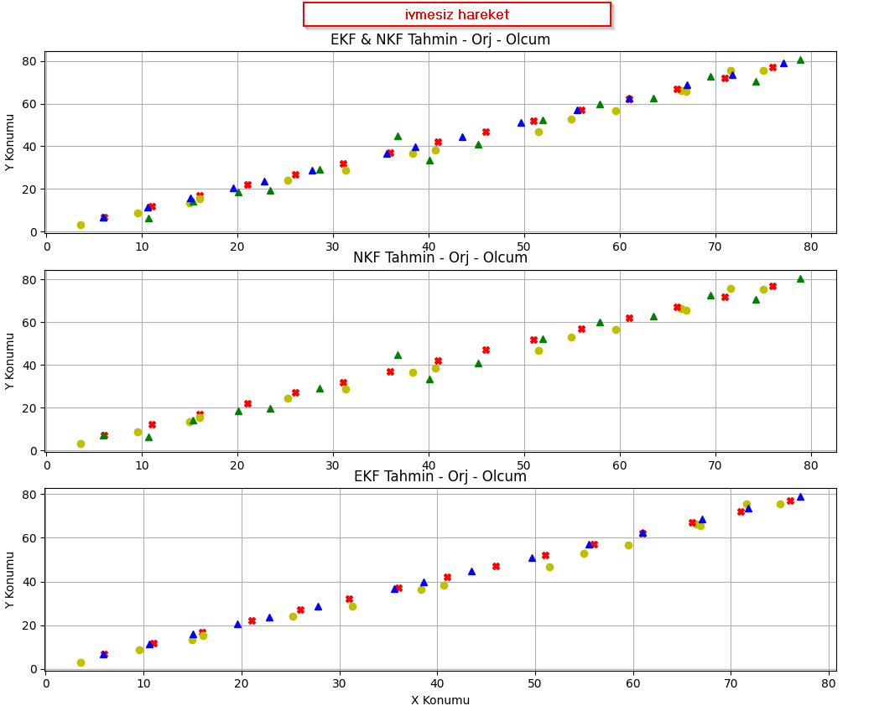
EKF & NKF Karşılaştırma

Slide 13
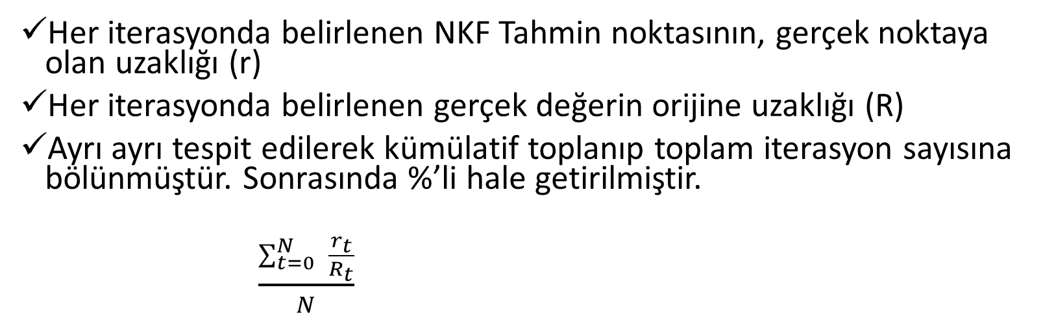
EKF & NKF Karşılaştırma
Kalman Filtresi ve Extended Kalman Filtresinin değerler ile karşılaştırılması için:
İvmeli ve ivmesiz hareket modelleri ayrı ayrı çalıştırılmıştır.
Karşılaştırmada kullanılacak hata oranı için:
Her iterasyonda belirlenen NKF Tahmin noktasının, gerçek noktaya olan uzaklığı (r)
Her iterasyonda belirlenen gerçek değerin orijine uzaklığı (R)
Ayrı ayrı tespit edilerek kümülatif toplanıp toplam iterasyon sayısına bölünmüştür. Sonrasında %’li hale getirilmiştir.
$\frac{\sum_{t=0 }^{N}{\frac{r_{t}}{R_{t}}}}{N}$
r
R

Slide 14
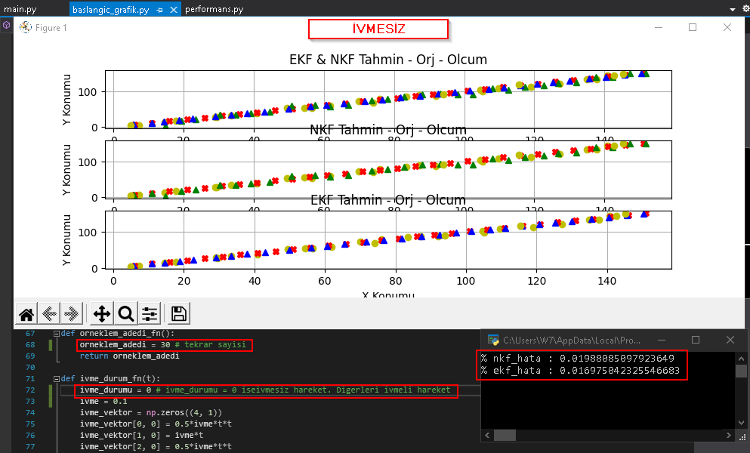
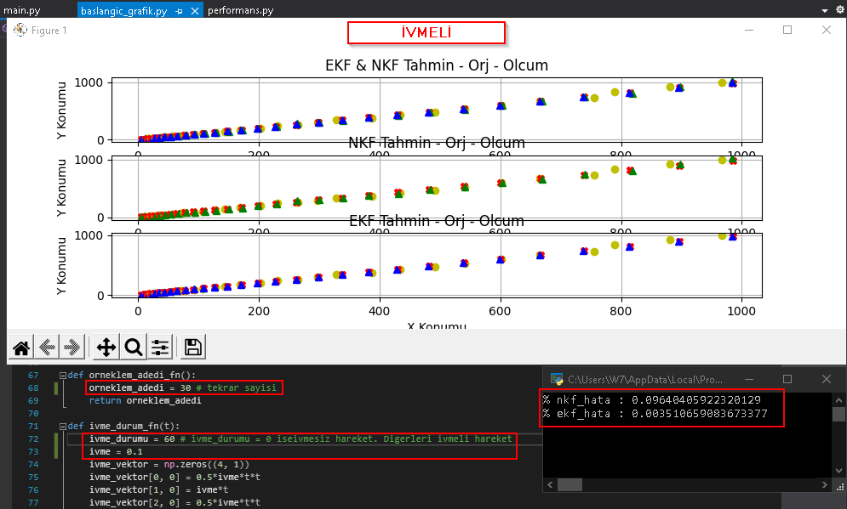
EKF & NKF Karşılaştırma
 | ivmesiz | ivmeli
NKF | 0,0198 | 0,0964
EKF | 0,0169 | 0,0035

Slide 15
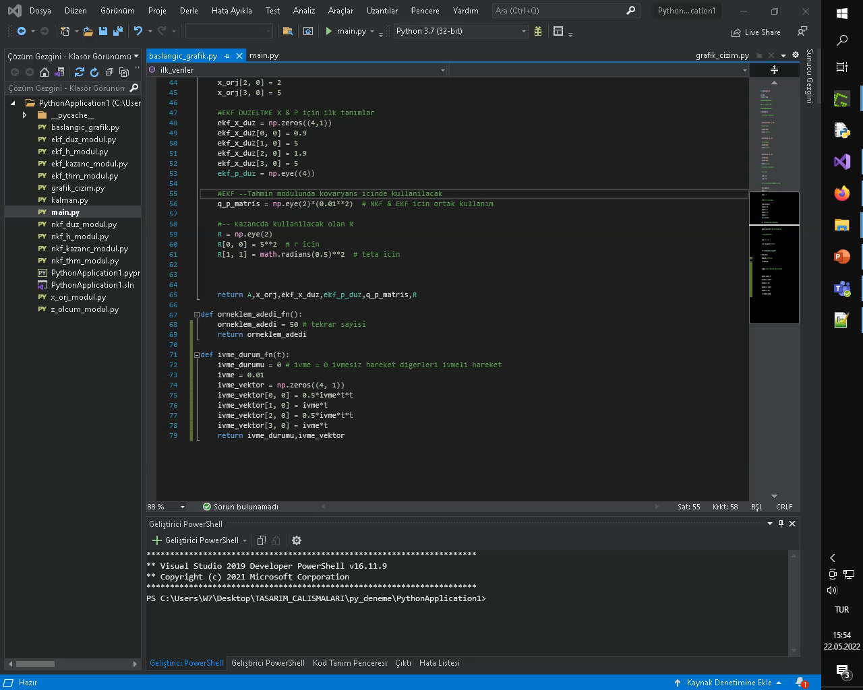
Kod Demo

Slide 16
TEŞEKKÜRLER

